Slide 1

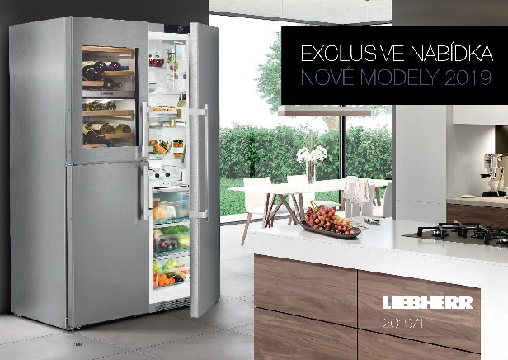
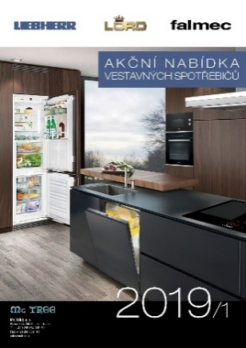
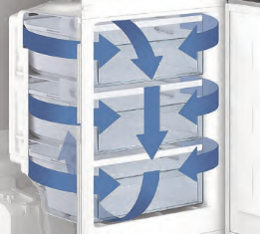

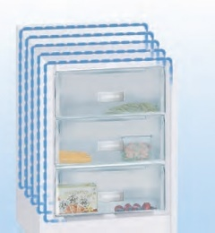


TECHNOLOGIE PRO VAŠE POHODLÍ
Modely s technologií NoFrost a SmartFrost jsou obsaženy v aktuálních nabídkách „Exclusive“ a „Vestavné spotřebiče“.
AKCE záruka 5 let ZDARMA na modely z nabídky „Exclusive“.
NoFrost
Pro dlouhodobé zachování nutričních hodnot potravin pomocí velmi rychlého zmražení až na -32°C nabízí přístroje NoFrost mrazící výkon v profesionální kvalitě.
Z uložených produktů je odnímáno teplo pomocí vertikální cirkulace ledového vzduchu a vzdušná vlhkost je odváděna mimo úložný prostor mrazničky. Uložené potraviny i úložný prostor mrazničky tak zůstávají vždy bez námrazy.
S komfortem NoFrost již nikdy není třeba ztrácet čas s odmrazováním.
VÍCE K TÉMATU NoFrost: https://home.liebherr.com/de/deu/warum-liebherr/nofrost/special-nofrost.html
SmartFrost
S technologií SmartFrost se radikálně sníží tvorba námrazy (až o 70%) ve vnitřním prostoru mrazničky i na samotných mražených potravinách. Tím pádem se minimalizuje potřeba odmrazování. Zapěněný
výparník ve spirálách obtáčí vnitřní prostor mrazničky a tím umožňuje velmi rychlou teplotní výměnu s extrémně nízkou spotřebou energie.
Vnitřní stěny mrazničky jsou velmi hladké a tak snadno čistitelné.
Notes:
bdt = behind the door

